Slide 1
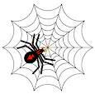
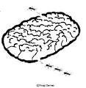
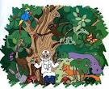
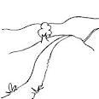
Заколдованный лес мага Бузяки
4.Паутинный крест
5.Круглая
пустота
3.Нора змейка
6.Долина молчание
2.Опушка путаниц
7.Холм оживления
1.Большая тропа
9.Болото
8.Лесная больница

